Slide 1
半導体 産業界のコメ
日本の半導体はかつては世界の生産の50％を占め一世を
風靡した。
しかし、今は10％を切り、特にロジック半導体はほとんど
なくなった。
最近、政府はTSMCの工場を熊本に誘致し、日本の半導体の
復活をもくろんでいる。
今回は、いつもの授業とちょっと違うぞ。
技術的な知識を社会的な知識に結びつける練習をしてください。
Notes:
今までは、CMOSの構造を断面図として理解していました。断面図はトランジスタの性質を説明する場合などに使われますが、実際の設計では上から見た図が重要です。正しくは、3次元的に積み重なった構造のそれぞれが上から見たらどうなっているかが重要です。ICを設計する場合、それぞれの層が上から見たときどのような形状をしているかを示す設計図が必要になります。これをレイアウトと呼びます。それぞれの層のことをレイヤと呼びます。各レイヤのレイアウトができれば、この形（マスクパターン）にしたがって、不純物を拡散させたり、ビーム線を打ち込んだり、エッチングをしたりして半導体を作っていきます。レイアウト設計はIC設計の最終段階に相当し、4年のVLSI設計論で詳しく学びますが、今回はこの基礎として重要です。

Slide 2
半導体は産業のコメ
2021年、2022年と世界は半導体不足に陥った
COVID-19による製造能力の低下
水不足、火災などによる工場の生産能力の低下
中国制裁、ウクライナ戦争など社会情勢の変化
半導体が不足すると
スマフォ、タブレット、PC
ビデオ、カメラ、映像機器、ドライブレコーダ、監視カメラ、ディスプレイ
車
ゲーム機
ネットワーク、基地局
ロボット、ドローン
電気釜から給湯器まで作れなくなってしまう
2023年は逆に半導体は一時的な不況に陥っている
コロナによるPC、タブレットの需要増大が供給過多へ

Slide 3
レイアウトの回CMOSチップの立体構造を勉強した
コンタクトホール
メタル2層
絶縁物
メタル1層
絶縁物
p-well
n-substrate
Vdd
GND
Vdd
Notes:
行を並べる際に、交互に上下をひっくり返せば、隣り合った行のGNDとVDDを共有することができます。このような配置法をDouble Backを呼びます。スタンダードセルでチップを作る場合は、まずセルの配置を決めます。これはCADが自動的に決めてくれます。

Slide 4
半導体チップの製造工程
この部分で、各層の
パターンを焼き付ける
情報工学科にとっては
このパターンの設計が
主業務になる
製造はあまり関係
しない

Slide 5
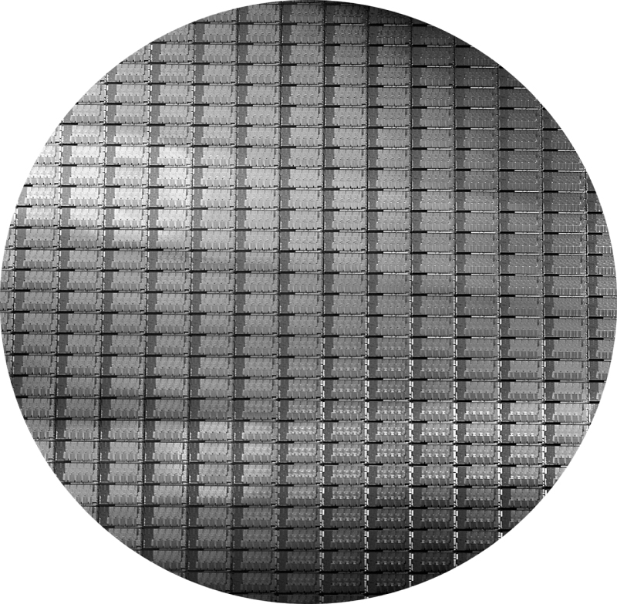
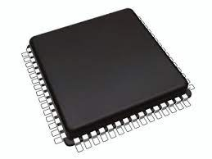
ウェーハ（Wafer）
ダイ（Die)
切って配線
パッケージの中に封入する
Figure 1.15 This 300 mm wafer contains 280 full Sandy Bridge dies, each 20.7 by 10.5 mm in a 32 nm process. (Sandy Bridge is Intel’s successor to Nehalem used in the Core i7.) At 216 mm2, the formula for dies per wafer estimates 282. (Courtesy Intel.)
Notes:
この図はIntelのCore i7(Sandy Bridge）のウェーハ写真です。直径30センチの円盤上に長方形のダイが並んでいます。これを切り離して、パッケージに組み込んで半導体チップができます。周辺部の模様が欠けているダイはもちろん使えません。ウェーハは半導体の製造工程上、どうしても30センチ程度の円盤になるので、ダイの面積が増えると、搭載できる個数が減ってしまうことがわかります。

Slide 6
フロントエンド設計
C、C＋＋による設計
高位合成
High Level Synthesis
Verilog-HDL, VHDLなどハードウェア記述言語でRTL設計
論理シミュレーション
バグ
論理合成・圧縮
Synopsys社
Design Compilerなど合成ツール
論理合成後のネットリスト
バグ
論理合成後シミュレーション
バックエンド
Notes:
では、スタンダードセル方式の設計法を簡単に紹介します。この図の部分は秋学期の計算機構成同演習の時間に紹介しますので、その時に少し思い出していただけると嬉しいです。現在、ディジタル回路を設計する場合は、通常、ハードウェア記述言語HDLと呼ばれる方法を使って記述します。これはちょうどコンピュータのプログラムを書くような感じでレジスタ間のデータの移動とその間に行われる仕事を書いていくのです。最近はC言語で記述したハードウェアの動作を、HDLに変換するツールも使われており、この技術を高位合成（High Level Synthesis：HLS)と呼びます。HDLの記述は、論理シミュレーション、すなわち設計とおりに回路が動いているかどうか確認する模擬動作を行って動作を確認します。これでうまく動くことが確認できたら、自動論理合成、圧縮を行います。この作業で、言語での記述は、ゲート同士の接続図に変換されます。これをネットリストと呼びます。変換後のネットリストで再び論理シミュレーションを行って、設計者の意図通りに動くかどうか確認します。この段階を設計のフロントエンドと呼びます。HLS、論理シミュレーション、論理合成、圧縮はすべてCAD（Computer Aided Design)を使います。設計と論理シミュレーションの検証で頭を使えば、論理合成、圧縮等は自動的にやってくれます（実はそんなに甘くはないのですが）。

Slide 7
バックエンド設計
論理合成後ネットリスト
フロアプラン
電源ネット生成
実際の設計を
4年のVLSI設計論で
演習する
レイアウトツール
Synopsys社IC Compiler
Cadence社Innovasなど
配置
クロックツリー生成
配置配線は大変な作業で
お金と労力が掛かる。
最近はGoogleが参入し
AI技術を用いて設計を容易化
するというのが話題に！
配線
最適化
レイアウトデータ
エラー
エラー
エラー検証
実配線シミュレーション
Notes:
論理合成後のネットリストから、まず、ざっくりとした配置を決めてやります。これをフロアプランと呼びます。次に電源配線用の段取りをします。それから配置を行い、配置場所に応じてクロックが同じ時刻に届くように分配します。これをクロックツリーと呼びます。さらに配線して最適化を行います。最後に実際の配置配線に基づくシミュレーションと、きちんとルールとおりにレイアウトができているかどうかを確かめるためのエラー検証を行います。これらの作業も全てCADツールが自動的に行ってくれます。論理合成後のネットリストからレイアウトデータを作る作業をバックエンド設計と呼びます。これは4年生のVLSI設計論で詳しく紹介します。

Slide 8
半導体のプロセスサイズ（テクノロジーノード）て何？
半導体を作る際の最小微細加工幅のこと
2005年くらいまで（90nm,65nmくらいまで）
プロセスサイズが1/kに
kの２乗倍トランジスタが搭載できる
スピードはk倍
電圧は1/k→
電力がkの2乗分の１
Dennard則(MOS-FETのスケーリング則）と呼ぶ
3年でプロセスサイズが70％に減っていく
→1.5年で搭載ゲート数が1.5倍：Mooreの法則
1.2→1.0→0.8→0.65→0.35→0.25→0.18→0.13→0.09(90nm)
→65→40→28→21→14→10→7→5→4→3

Slide 9
ムーアの法則
ゴードン・ムーア Intelの創業者の一人
2023年3月に永眠
一つのICに搭載可能な
トランジスタの数は18か月で倍になる
一時期はプロセッサの性能にも使われたが、そちらは既に成り立たなくなっている。
https://history.computer.org/pioneers/moore.html

Slide 10
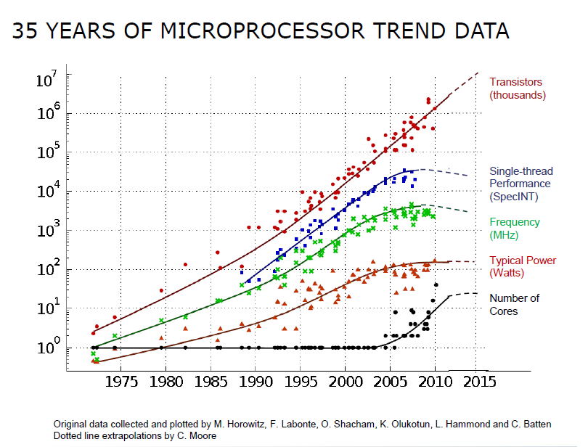
2006年頃Dennard則は崩壊したと言われる
3-5nm and beyond 2025-
Constant Transistor Power

Slide 11
最近の半導体の状況
Rapidusはここを狙っている
16nm
14nm
10nm
7nm
5nm
3nm
2nm
1nm
Fugaku CPU
CPU
Apple M1
Apple A14
AMD
Ryzen 7 5000
Intel
Core i9
FPGA
Xilinx Ultrascale+
Intel
Agirix
かつてこの辺が限界
と言われていた
この辺まで行くかも

Slide 12
ムーアの法則は止まるか？
これまでの半導体の進歩はCMOS（Complementary Metal Oxide Semiconductor)技術に支えられていた。
世の中のほとんどがCMOSになっている（例：CMOSイメージセンサ）
確かにCMOS技術の進歩はそろそろ限界か？
FinFETやGate-All-Around （GAA)など実装技術の進歩は続く
新素材の研究は進むが、決定打はまだない
チップ同士を組み合わせる技術は発達している。
我々は半導体の進歩に慣れてしまった
iphoneは次のモデルが2，3年後に出る
次のモデルは性能も機能もスタイルもいい
４Gは５Gになり、６Gになるだろう
転送速度は速く、どこでもつながるようになる
車を買い替える度に賢くなっていく
…
→しかし、指数関数の進歩が続くわけはない。
最近、新しいモデルが以前ほど変わってないような気がしないか？
現状で、半導体の進歩は止まっていない
しかし、最先端の進歩はより遅く、小さく、厳しくなっている
プロセス別の分化が進む
すべてを最先端でやる必要はない

Slide 13
垂直統合
Ａ社
B社
C社
D社
各社が全ての設計工程を一貫して行う
製造の方法もてんでんばらばら
設計ルールもそれぞれ
設計用のCAD（Computer Aided Design）ツールも各社で作ったものを使う
システム
設計
システム
設計
システム
設計
システム
設計
ロジック
設計
ロジック
設計
ロジック
設計
ロジック
設計
レイアウト設計
レイアウト設計
レイアウト設計
レイアウト設計
大規模なIC（LSI)の設計が
たいへん
製造
製造
製造
製造

Slide 14
1980年代垂直統合の日本企業は世界の半導体を席捲した
総合電機メーカが比較的小規模な半導体を作るには有利な方法
各社が自社製の製造工場、設計用ルール、設計用CAD（Computer Aided Design)を持っていた
CMOS、メモリ（Dynamic RAM)共に高い信頼性を誇っていた
半導体の50％、メモリ（DRAM)の80％を占めていた。
先端プロセスの工場を作るには大きな投資が必要
→総合メーカの一部門では投資の判断が難しい
共通CADの発達→自社製ツールよりもずっと使い易い
大型計算機からPCへ→過剰品質がコスト高に繋がる
日米半導体協定

Slide 15
水平分業
ファブを持たない半導体企業：ファブレス企業
様々なレイヤで様々な企業の組み合わせができる
設計ルールの基本は統一
設計用のCAD（Computer Aided Design）ツールは、Cadence、Synopsysの2強
ファウンドリ（ファブ）は数が絞られる
システム
設計
システム
設計
システム
設計
システム
設計
ロジック
設計
ロジック
設計
ロジック
設計
ロジック
設計
レイアウト設計
レイアウト設計
大規模なIC（LSI)が効率的に
製造可能
レイアウト設計
ファブ：TSMC
もちろん、完全に水平になった
のではなく、いくつかの層を統合し
ている企業もある
→Intel, Samsung, ルネサスなど
製造
製造

Slide 16
他にも色々言われている
日米半導体協定により、米国から締め出され、半強制的に米国半導体を買わされた。
総合電機メーカが一部門でしかない半導体製造工場への投資、撤退の判断が正しくできなかった。
文科系で半導体に無知なトップが多い
意思決定が遅く、間違っている場合が多い
人件費が安い国の製造工場に比べて、過剰品質の日本の製造工場のコストが高すぎた。
そもそも日本企業は（大学もだが）無駄な事務、無駄な作業が多く労働生産性が低い
通産省、経産省のリードも悪かった。
エルピーダ（DRAM）の失敗
人材が韓国、中国を中心に流出した。
しかし本当に壊滅したわけではない。
車載用：ルネサスエレクトロニクス
CMOSイメージセンサ：SONY
フラッシュメモリ：キオクシア

Slide 17
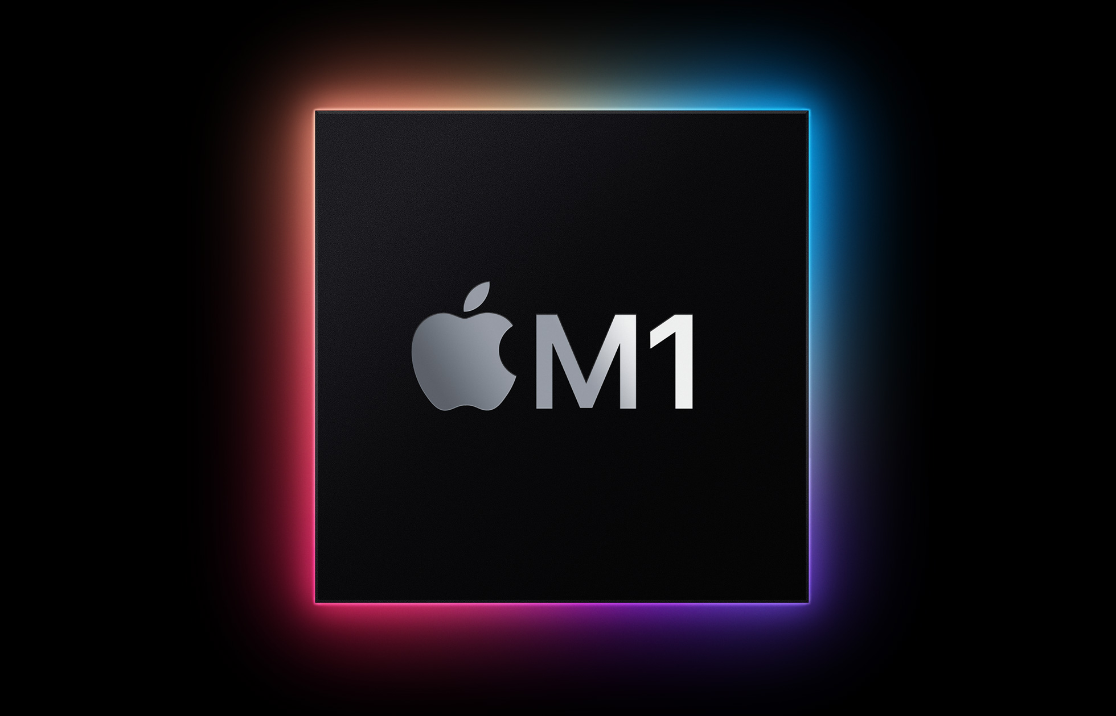
水平分業＝グローバル化
資金さえあれば、各層の優れた企業を選び、自分の強みを組み合わせてすごいものができる。
富岳：CPUはARM、設計は富士通、一部はQualcom、製造はTSMC
Apple M1、AMD Ryzen、NVIDIAのGPUもTSMCのプロセスを利用
最近は垂直統合のIntelを圧倒している
GoogleやAmazonも自分のAI用チップを作る
各層で寡占化が進む
コンピュータのCPU：Intel、ARM、RISC-V以外なくなる
設計用CAD：Cadence、Synopsysの2強
ファウンダリ：最先端はTSMCの一強に

Slide 18
水平分業＝専業化
現在の単一の半導体では全ては作れない
TSMC・Intel・Samsungの最先端CMOSプロセス 4nm-14nm
高性能スマートフォン、PC、５G基地局、GPU、AI用IC
標準レベルCMOSプロセス 20nm-28nm
車載用、高性能ビデオ、カメラ
レガシーCMOSプロセス 65nm-40nm
家電、IOT用、監視カメラ
高密度メモリ：DRAM
フラッシュメモリ
CMOSイメージセンサ
アナログ、パワー用
これらは全て違ったファウンダリで作られる
現在のIT製品は様々な技術の集合体
→単一のファウンダリを押さえても安全保障はムリ
自分たちの強みの部分を押さえることは可能
チップ間の組み合わせ技術：SiP（System-in-Package）は重要

Slide 19
半導体の需要は益々大きくなる
COVID-19によるIT需要の増大
リモートワーク、リモート会議
５Gの普及による最先端通信事業の拡大
多数の基地局が必要、端末も更新
自動運転、電気自動車による自動車産業の転換
AIの普及による領域特化型半導体チップ需要の拡大
GAFAが自分でチップを作る時代の到来
巨大投資に見合うだけの需要がある
ChatGPTなどの生成系AIは学習に巨大な計算力とデータ集積が必要
GPUなどのアクセラレータ、ストレージデバイスの需要増大
一方で：
FiNFETやGAA（all-around gate）など実装技術の革新
露光技術の革新
Mooreの法則に遅れながらも、進歩は続いていく

Slide 20
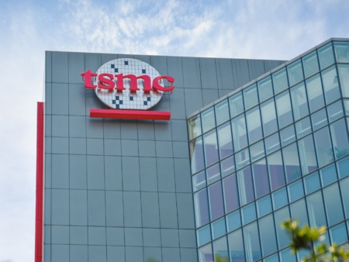
TSMC(Taiwan Semiconductor Manufacturing Company Limited) の工場を熊本に誘致
5nm最先端プロセスで独走状態
8000億円の投資、半分を国費で負担
22nm-28nmプロセスの工場
ソニーもこれに協力
高専レベルで半導体技術教育を強化
反対意見：
最先端プロセスでないので意味がない
工場が国内にあると言っても、国内産業用の
チップを作ってくれるとは限らない
安くてきちんと仕事をする労働者の提供にすぎない
広島にはMicronのDRAM工場を誘致

Slide 21
Rapidus（ラピダス）の挑戦
日本の半導体の復活を目指した新たなファウンダリ
ソニー、トヨタなど国内8社の出資＋国の700億の補助
北海道千歳市に新工場を設立
これに対して2600億円の補助
IBMより2nm GAA技術の供与、ベルギーIMECとも協力
国内外の大学と連携、人材育成プログラムをスタート
問題点は山ほどある
現在国内は40nmが最先端なのにいきなり2nmに行けるか？
FinFETはどうせ追いつけないので飛び越してGAAに行っちゃうのはありかも
700億円とか全然足りないのでは？
海外では数兆円
最先端ファウンダリに対する国内需要はあるのか？国際的に競争力はあるか？
歴史的に見て日本の国家主導半導体企業は全て失敗している

Slide 22
議論：Rapidusは成功し、日本の半導体は復活するか？ TSMCの誘致は成功するか？ 他に成功のための戦略は？
YesかNoか、その理由を書く
最大4人のグループで議論し、議論内容の要約をディスカッションに書き込め
グループメンバの名前を記して相談しながら代表が書き込む
名前だけはだめよん
休んだ人は一人でやってくださいませ。

Slide 23
ChatGPTはRapidusを知らないようだ 答えに切れ味を欠いている
Rapidusという企業やその技術については、私は情報を持っていません。ただ、半導体産業については一般的に言えることがあります。
半導体産業は、日本を含め世界的に非常に重要な産業の1つです。日本は、過去に半導体産業で世界的に有名な企業を多く輩出してきましたが、最近は中国や韓国などのアジア諸国に先行されることが多くなっています。
しかし、日本の半導体産業が復活するかどうかは、様々な要因によって異なります。例えば、日本の政府や企業が半導体産業に投資し、新しい技術を開発することができるかどうか、競合するアジア諸国と比べて、日本の労働力や製造業のコスト競争力がどうか、などが挙げられます。
また、半導体産業は技術革新が速い産業であり、常に最先端の技術を追求する必要があります。そのため、日本の企業が世界的なリーダーシップを取り戻すには、継続的な研究開発や技術革新が必要になります。
したがって、日本の半導体産業が復活するかどうかは、複雑な要因によって決まるため、断定的なことは言えません。しかし、日本の企業や政府は、半導体産業の重要性を認識しており、積極的な取り組みを行っていることも事実です。

